Slide 1
«Квест- технологии в воспитании и образовании дошкольников»
Муниципальное автономное дошкольное образовательное учреждение «Детский сад № 22»
(МАДОУ «Детский сад № 22»)
Адрес: 624090, Свердловская область, г. Верхняя Пышма, ул. Кривоусова, 20б.
Тел. 8(34368) 7-90-97; 7-90-98.
ИНН/КПП 6606012887/668601001
E-mail: madoo_22@mail.ru Сайт: https://raduga22.tvoysadik.ru/
Выполнили: Мансурова Р.Р., Ахмадуллина Ф. Г.,
Попова Т.А., Драпей А.Д.

Slide 2
Квест - это форма взаимодействия педагога и детей, которая способствует формированию умений решать определенные задачи на основе выбора вариантов, через реализацию определенного сюжета. Квест игра предполагает интеграцию различных видов детской деятельности, что является одним из требований ФГОС ДО к структуре образовательной программы ДО и её объёму.

Slide 3
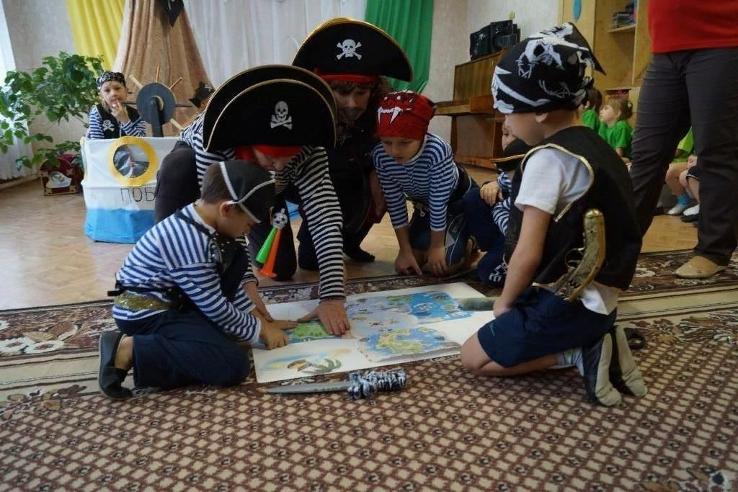
Квест-технология - игровая технология, которая имеет четко поставленную дидактическую задачу, игровой замысел, обязательно имеет руководителя (наставника, четкие правила, и реализуется с целью повышения у обучающихся знаний и умений по заданной теме. Квест-технология вызывает большой интерес среди специалистов ДОУ.

Slide 4
Цель и задачи квестов:
Цель: реализовать проектную и игровую деятельность, познакомить с новой информацией, закрепить имеющиеся знания, отработать на практике умения детей. Таким образом, детские квесты помогают реализовать следующие задачи:
образовательные (участники усваивают новые знания и закрепляют имеющиеся);
развивающие (в процессе игры происходит повышение образовательной мотивации, развитие творческих способностей и индивидуальных положительных психологических качеств, формирование исследовательских навыков, самореализация детей);
воспитательные (формируются навыки взаимодействия со сверстниками, толерантности, взаимопомощи и другие).

Slide 5
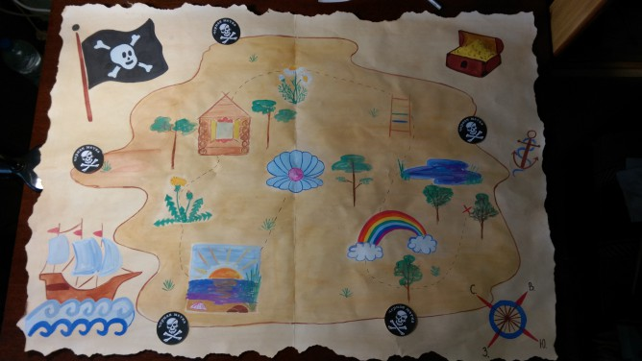
Квест-игра может иметь разный сюжет, может быть быстрой, а может и продолжительной. В зависимости от возраста детей и изучаемого материала воспитатель может выбирать разные виды квестов.

Slide 6
Методика организации и проведения квест-занятия
Продолжительность квест-занятия в детском саду больше, чем обычное занятие.
Типология квестов:
Линейные — задания взаимосвязаны по принципу звеньев одной логической цепи.
Штурмовые — команды получают задачу, подсказки, но пути продвижения к цели определяют самостоятельно.
Кольцевые — круговой аналог линейного квеста, когда команды отправляются в путь из разных точек и каждая следует по своему маршруту к конечной цели.

Slide 7
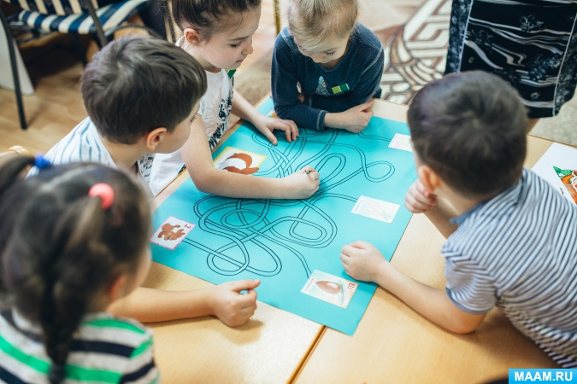
Этапы прохождения квеста
Игровые события квеста разворачиваются в определённой последовательности:
Пролог — вступительное слово ведущего, в котором воспитатель настраивает детей на игру, старается заинтересовать, заинтриговать, направить внимание на предстоящую деятельность.
Экспозиция — прохождение основных этапов-заданий игрового маршрута, решение задач, выполнение ролевых заданий по преодолению препятствий.
Эпилог — подведение итогов, обмен мнениями, награждение призами игроков команды, одержавшей победу.

Slide 8
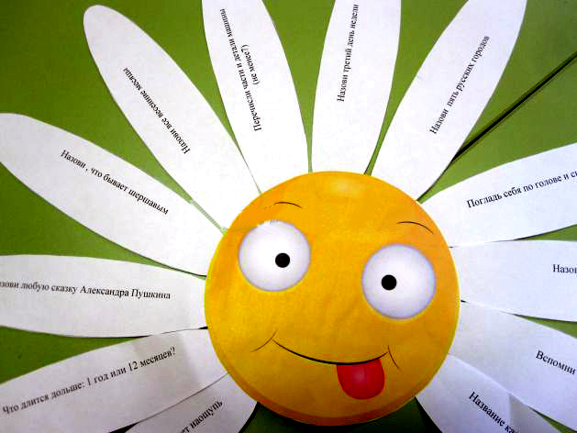
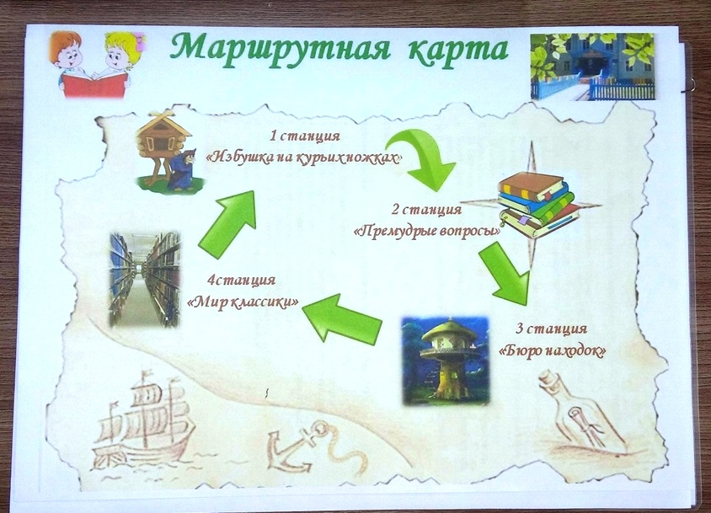
Примеры оформления игрового маршрута
Маршрутный лист. Загадки, кроссворды, закодированное слово, ребусы, которые станут подсказкой по поводу того места, куда следует отправиться.
«Волшебный клубок». К нити прикреплены записки с названием пунктов следования.
Карта — изображение маршрута в схематической форме.
«Волшебный экран» — планшет, на котором размещены фотографии мест, куда должны переместиться ребята.
«Следы». Пройти от одного задания к другому можно по нарисованным стрелочкам или приклеенным следам. Получить право на передвижение можно, разгадав загадку или ответив на вопрос, который написан, например, на лепестках ромашки.
«Тайник». Капсула с подсказкой может спрятаться в одном из воздушных шариков или в ёмкости с песком, крупой, водой.

Slide 9
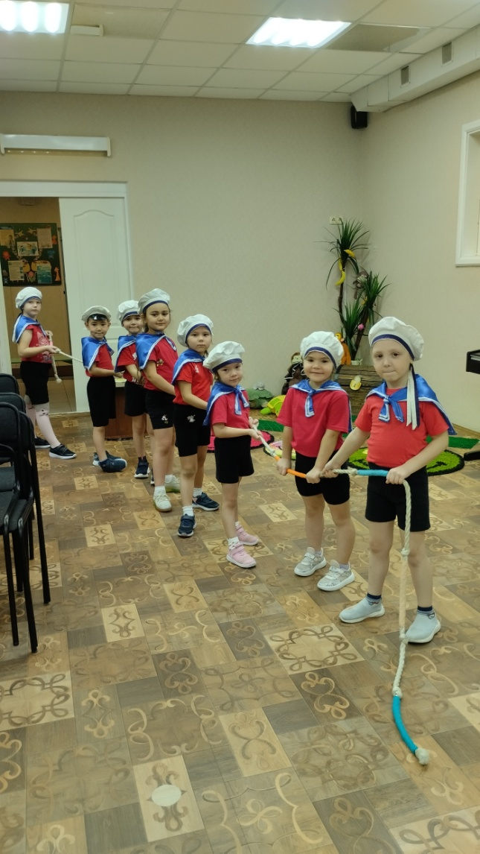
Алгоритм работы над программным содержанием игры:
Провести исследование образовательных и воспитательных потребностей детей, проанализировать уровень своих педагогических возможностей, взвесить силы, оценить ресурсную базу.
Сформулировать цели и задачи.
Продумать временной план реализации поставленных целей и задач, формы и техники работы.
Разработать сценарий, придумать метафору, интригу и яркое название, прописать сюжетную линию игровой программы (задания, вопросы, варианты усложнения и импровизаций).
Подготовить раздаточный и дидактический материал, создать условия для успешного проведения проект.

Slide 10
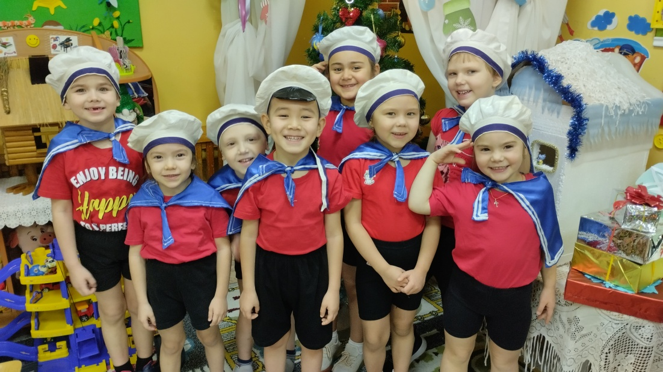
Роль и значение квест – технологий в воспитании и образовании
Значение квест-игр:
обучают умению планирования и прогнозирования;
закладывают основы самоанализа;
воспитывают навыки коллективного сотрудничества;
развивают волевые качества и целеустремлённость;
создают благоприятную эмоциональную среду, способствующую релаксации, снятию нервного напряжения и психологического напряжения;
способствуют формированию творческой, физически здоровой личности с активной жизненной позицией.

Slide 11
БЛАГОДАРИМ ЗА ВНИМАНИЕ!

